Slide 1
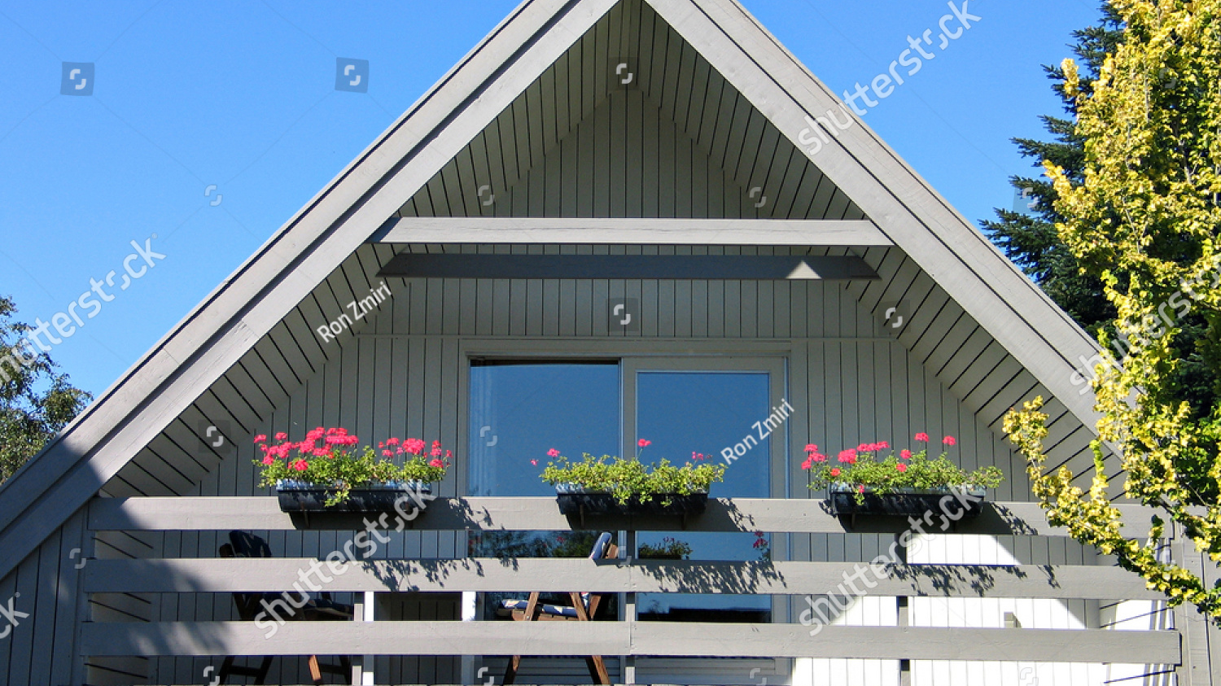

Slide 2
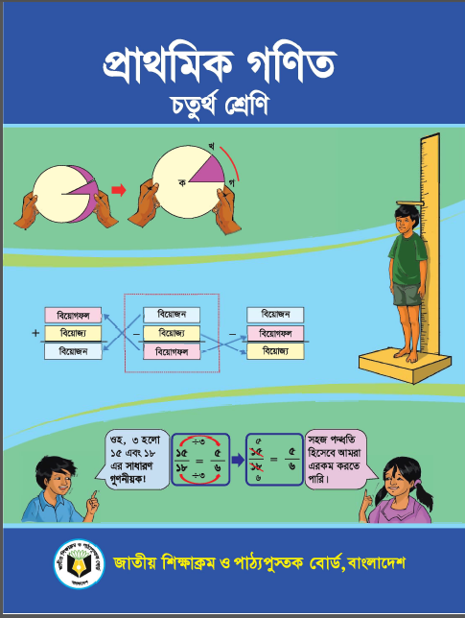
পরিচিতি
মোঃ রেজাউল হাসান
সহ শিক্ষক
২৯ নংআদমপুর সরকারি প্রাথমিক বিদ্যালয়
অষ্টগ্রাম, কিশোরগঞ্জ।
শ্রেণিঃ চতুর্থ
বিষয়ঃ প্রাথমিক গণিত
অধ্যায়ঃ ১৪ (চৌদ্দ)
সময়ঃ ৪৫ মিনিট

Slide 3
এসো নিচের ছবিটি ভালোভাবে পর্যবেক্ষণ করি।

Slide 4
আকৃতি দুটি কিসের?
ত্রিভুজের

Slide 5
নিচের ত্রিভুজগুলোর নাম কী?
৭ সেমি
৭ সেমি
৬.৮ সেমি
৬.৮ সেমি
৬.৪ সেমি
৮.৯ সেমি
ক
খ
গ
৭ সেমি
৫ সেমি
৭.৫ সেমি
সমবাহু ত্রিভুজ
সমদ্বিবাহু ত্রিভুজ
বিষমবাহু ত্রিভুজ

Slide 6
নিচের ত্রিভুজটির নাম কী?
বিষমবাহু ত্রিভুজ

Slide 7
আজকের পাঠ
ত্রিভুজ (বিষমবাহু)

Slide 8
শিখনফল
২৯.১.১ বিষমবাহু ত্রিভুজ কী তা বলতে পারবে এবং ছবি দেখে শনাক্ত করতে পারবে।
২৯.২.১ বিষমবাহু ত্রিভুজ আঁকতে পারবে।

Slide 9
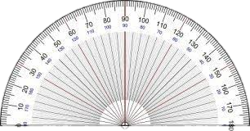
এসো, সমবাহু, সমদ্বিবাহু ও বিষমবাহু ত্রিভুজের কোণগুলো পরিমাপ করিঃ
$${৬০}^{০}$$
$${৪২}^{০}$$
$${৫৫}^{০}$$
৭ সেমি
৭ সেমি
৮.৯ সেমি
৬.৮ সেমি
৬.৮ সেমি
৬.৪ সেমি
ক
খ
গ
$${৬০}^{০}$$
$${৬০}^{০}$$
$${৬৯}^{০}$$
$${৬৯}^{০}$$
$${৮০}^{০}$$
$${৪৫}^{০}$$
৭ সেমি
৫ সেমি
৭.৫ সেমি
সমবাহু ত্রিভুজ
সমদ্বিবাহু ত্রিভুজ
বিষমবাহু ত্রিভুজ

Slide 10
একক কাজ
বিষমবাহু ত্রিভুজের বৈশিষ্ট্য কী?
১। বিষমবাহু ত্রিভুজের সবকটি বাহুই অসমান।
২। বিষমবাহু ত্রিভুজের কোন কোণের পরিমাণই সমান নয়।

Slide 11
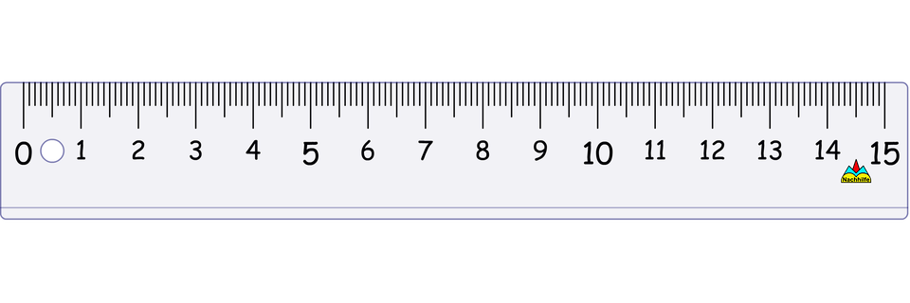
এসো, ৭ সেমি, ৫ সেমি এবং ৪ সেমি বাহু সম্পন্ন ত্রিভুজ আঁকি।
চল, ৭ সেমি বাহু আঁকার মধ্য দিয়ে শুরু করি
৭ সে.মি.
৫ সে.মি.
৪ সে.মি.
কিন্তু আমরা কীভাবে দ্বিতীয় এবং তৃতীয় বাহু আঁকতে পারি? এই বাহু দুইটির মিলিত বিন্দু বের করার কোন ভালো উপায় কি রয়েছে?
৫ সে.মি.
৪ সে.মি.
৭ সে.মি.

Slide 12
৫ সে.মি.
৪ সে.মি.
৭ সে.মি.
উপরেরে চিত্রে, বাহুদ্বয়ের বিন্দুগুলোর অবস্থান ঠিক বৃত্তের অংশের অনুরূপ। অর্থাৎ, যে বিন্দুগুলো বৃত্তের কেন্দ্র থেকে একই দূরত্বে অবস্থিত।”
সুতরাং বিষমবাহু ত্রিভুজ আঁকার জন্য আমাদের বৃত্তাকার অংশ আঁকা জানতে হবে।

Slide 13
জোড়ায় কাজ
তৃতীয় শ্রেণিতে আমরা কীভাবে বৃত্ত আঁকা শিখেছি? এঁকে দেখাও

Slide 14
বৃত্তের কোন একটি অংশ আঁকার জন্য আমরা উপরের চিত্রের বোর্ড পিন এবং সুতা ব্যবহার না করে নিচের চিত্রের মতো ছোট ছিদ্রযুক্ত আয়তাকার কার্ডবোর্ডের টুকরো ব্যবহার করতে পারি।
কার্ড বোর্ড
০
১
২
৩
৪
৫
৬
৭
৮
০
১
২
৩
৪
৫
৬
৭
৮
ছোট ছিদ্র

Slide 15
১
এক বাহু আঁকি। (ত্রিভুজের ভূমিঃ ৭ সেমি)
২
ভূমির বাম প্রান্ত থেকে ৫ সেমি দৈর্ঘ্য আঁকি।
৩
ভূমির ডান প্রান্ত থেকে ৪ সেমি দৈর্ঘ্য আঁকি।
৪
প্রাপ্ত বিন্দুটি ব্যবহার করে ত্রিভুজের বাকি দুই বাহু আঁকি।
5 সেমি
4 সেমি
৭ সেমি
০
১
২
৩
৪
৫
৬
০
৭
১
৮
২
৩
৪
৫
৬
৭
৮

Slide 16
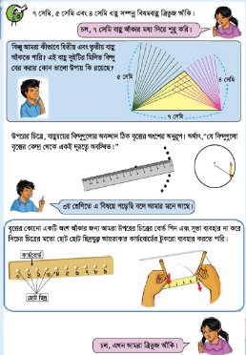
তোমার পাঠ্যবইয়ের ১৫৭ ও ১৫৮ পৃষ্ঠা মনোযোগ সহকারে দেখঃ

Slide 17
দলগত কাজ
৫ সেমি, ৪ সেমি এবং ৩ সেমি বাহু সম্পন্ন ত্রিভুজ আঁক।

Slide 18
মূল্যায়ন
বাহুভেদে ত্রিভুজ কত প্রকার ও কি কি?
বিষমবাহু ত্রিভুজ কাকে বলে?
বিষমবাহু ত্রিভুজের দুইটি বৈশিষ্ট লেখ।

Slide 19
বাড়ির কাজ
আজকের দেখানো পদ্ধতি অনুসরণ করে নিচের ত্রিভুজগুলো এঁকে আনবে।

Slide 20
আল্লাহ হাফেজ! সবাই ভালো থেকো।

